Slide 1
BÀI 4. GÓC Ở TÂM – GÓC NỘI TIẾP
(Tiết 1)

Slide 2

Hình thành kiến thức
Mở đầu
Luyện tập
Vận dụng
CÁC HOẠT ĐỘNG

Slide 3

HOẠT ĐỘNG
Mở đầu

Slide 4

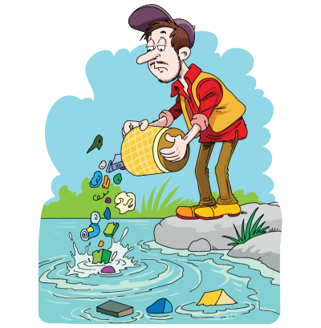
Môi trường biển, sông, hồ đang bị ô nhiễm do rác thải của con người. Hãy cứu các loài sinh vật dưới biển bằng cách dọn sạch rác qua việc trả lời đúng các câu hỏi.

Slide 5

BÀI 4. GÓC Ở TÂM – GÓC NỘI TIẾP
HÌNH THÀNH KIẾN THỨC
III. Góc nội tiếp

Slide 6
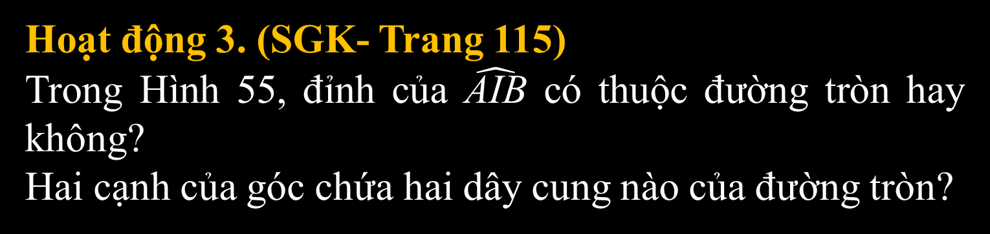
III. Góc nội tiếp
I
Hoạt động 3. (SGK- Trang 115)
Trong Hình 55, đỉnh của $\hat{\text{AIB}}$ có thuộc đường tròn hay không?
Hai cạnh của góc chứa hai dây cung nào của đường tròn?
O
A
B
Hình 55

Slide 7
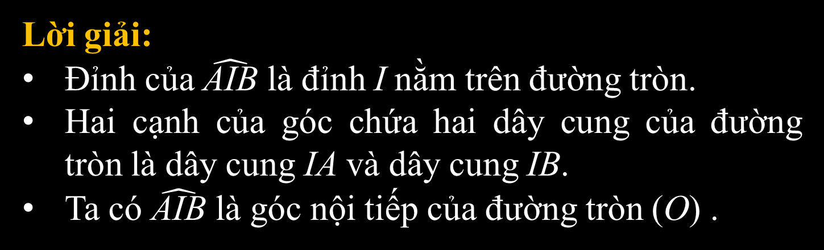
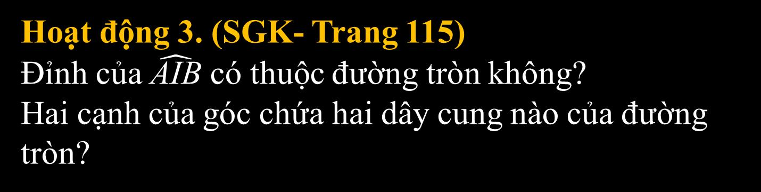
III. Góc nội tiếp
I
Hoạt động 3. (SGK- Trang 115)
Đỉnh của $\hat{\text{AIB}}$ có thuộc đường tròn không?
Hai cạnh của góc chứa hai dây cung nào của đường tròn?
O
Lời giải:
Đỉnh của $\hat{\text{AIB}}$ là đỉnh I nằm trên đường tròn.
Hai cạnh của góc chứa hai dây cung của đường tròn là dây cung IA và dây cung IB.
Ta có $\hat{\text{AIB}}$ là góc nội tiếp của đường tròn (O) .
B
A
Hình 55
Thế nào là góc nội tiếp, cung bị chắn?

Slide 8

III. Góc nội tiếp
Định nghĩa: Góc nội tiếp là góc có đỉnh thuộc đường tròn và hai cạnh chứa hai dây cung của đường tròn đó.
Cung nằm bên trong góc được gọi là cung bị chắn.
I
O
A
B
$\hat{\text{AIB}}$ là góc nội tiếp của đường tròn (O)

Slide 9



III. Góc nội tiếp
Hoạt động 4 (SGK – T115). Hoàn thành phiếu bài tập số 1
Cho $\hat{\text{A}\text{I}\text{B}}$ nội tiếp đường tròn tâm $O$ đường kính $IK$ sao cho tâm $O$ nằm trong góc đó (Hình 57).
I
Các cặp góc $\hat{\text{O}\text{AI}}$ và $\hat{\text{O}\text{IA}}$, cặp góc $\hat{\text{OB}\text{I}}$ và $\hat{OIB}$
có bằng nhau hay không?
b) Tính các tổng $\hat{\text{AOI}} \text{+} \text{2}\hat{\text{OIA}}\text{,} \hat{\text{BOI}} \text{+} \text{2}\hat{\text{OIB}}$.
O
c) Tính các tổng $\hat{\text{AOI} }\text{+} \hat{\text{AOK}}\text{,}\hat{ \text{BOI} }\text{+} \hat{\text{BOK}}$.
A
B
d) So sánh $\hat{\text{AOK}}$ và $\text{2}\hat{\text{O}\text{IA}}\text{,} \hat{\text{BOK}}$ và $\text{2}\hat{\text{OIB}}\text{,} \hat{\text{AOB}}$ và $\text{2}\hat{\text{AIB}}$.
K
Hình 57

Slide 10



III. Góc nội tiếp
I
Lời giải:
a) $\hat{\text{OAI} }\text{=} \hat{\text{OIA}}\text{;}$ $\hat{\text{OBI} }\text{=} \hat{\text{OIB}}$.
O
b) Ta có: $\hat{\text{AOI}} \text{+} \text{2}\hat{\text{OIA}} \text{=} \hat{\text{AOI}} \text{+} \hat{\text{OIA}} \text{+} \hat{\text{OAI}} \text{=} \text{180°}$ (ĐL tổng ba góc của một tam giác).
Tương tự: $\hat{\text{BOI} }\text{+} \text{2}\hat{\text{OIB}} \text{=} \text{180°}$.
A
B
K
Hình 57
c) Ta có: $\hat{\text{AOI}} \text{+} \hat{\text{AOK} }\text{=} \text{180°}$ (hai góc kề bù);
$\hat{ \text{BOI} }\text{+} \hat{\text{BOK}} \text{=} \text{180°}$ (hai góc kề bù).
d) $\hat{\text{AOK} }\text{=} \text{2}\hat{\text{OIA}}\text{,}$ $\hat{\text{BOK}} \text{=} \text{2}\hat{\text{OIB}}\text{,}$ $\hat{\text{AOB}} \text{=} \text{2}\hat{\text{AIB}}$.

Slide 11





III. Góc nội tiếp
Cho $\hat{\text{AIB}}$ nội tiếp đường tròn tâm $\text{O}$ đường kính $\text{IK}$ sao cho tâm $\text{O}$ nằm trong góc đó (Hình 57).
I
Nhận xét
O
$\overset{⏜}{\text{AK}}$.
$\hat{\text{AOK}}$, $\hat{\text{KIA}}$ cùng chắn ..
$\hat{\text{BOK}}$,$\hat{\text{KIB}}$ cùng chắn …
$\hat{\text{AOB}}$, $\hat{\text{AIB}}$ cùng chắn ...
$\overset{⏜}{\text{B}\text{K}}$.
A
B
$\overset{⏜}{\text{A}\text{B}}$.
K
Hình 57

Slide 12

III. Góc nội tiếp
I
:
Định lí:
Mỗi góc ở tâm có số đo gấp hai lần số đo góc nội tiếp cùng chắn một cung.
O
B
A
m
Trong đường tròn $\left(\text{O}\right)$: $\hat{\text{AOB}} \text{=} \text{2}\hat{\text{AIB}}$.

Slide 13


III. Góc nội tiếp
I
:
Hệ quả:
Trong một đường tròn, góc nội tiếp có số đo bằng nửa số đo cung bị chắn. Góc nội tiếp chắn nửa đường tròn có số đo bằng $90°$ .
O
B
A
m
Trong đường tròn (O), $\hat{AIB}=\frac{1}{2}$sđ$\overset{⏜}{AmB}$

Slide 14




III. Góc nội tiếp
Hoạt động 5 (SGK – trang 116). Quan sát Hình 60 và nêu mối liên hệ giữa:
K
a) $\hat{\text{AIB}}$ và sđ$\overset{⏜}{\text{AmB}}$;
I
b) $\hat{\text{AKB}}$ và sđ $\overset{⏜}{\text{AmB}}$;
c) $\hat{\text{AIB}}$ và $\hat{\text{AKB}}$.
Lời giải:
O
A
a) Xét đường tròn (O), vì $\hat{\text{AIB}}$ chắn $\overset{⏜}{\text{AmB}}$ nên $\hat{\text{AIB}} \text{=} \frac{\text{1}}{\text{2}}\text{s}\text{đ}\overset{⏜}{\text{A}\text{m}\text{B}}$.
B
m
b) Xét đường tròn (O), vì $\hat{\text{AKB}}$ chắn $\overset{⏜}{\text{AmB}}$ nên $\hat{\text{AKB}} \text{=} \frac{\text{1}}{\text{2}}\text{s}\text{đ}\overset{⏜}{\text{A}\text{m}\text{B}}$.
Hình 60
c) Xét đường tròn (O), $\hat{\text{AIB} }\text{=} \hat{\text{AKB}}$= $\frac{\text{1}}{\text{2}}\text{s}\text{đ}\overset{⏜}{\text{A}\text{m}\text{B}}.$
Nhận xét: Trong một đường tròn, hai góc nội tiếp cùng chắn một cung thì bằng nhau.

Slide 15
BÀI 4. GÓC Ở TÂM – GÓC NỘI TIẾP
LUYỆN TẬP
Bài 1.b (SGK- trang 117)
Hãy chỉ ra các góc nội tiếp có hai cạnh lần lượt chứa ba điểm trong bốn điểm A, B, C, D.

Slide 16
Bài 1.b (SGK- trang 117)
A
B
Hãy chỉ ra các góc nội tiếp có hai cạnh lần lượt chứa ba điểm trong bốn điểm A, B, C, D.
O
D
C
Notes:
HS suy nghĩ 1 phút, ghép cặp trong 1 phút.

Slide 17

Bài 1.b (SGK- trang 117)
A
B
Bốn góc nội tiếp có hai cạnh lần lượt chứa ba điểm trong bốn điểm A, B, C, D là:
$\hat{\text{ABC}}$ là góc nội tiếp chắn $\overset{⏜}{\text{ADC}}.$
$\hat{\text{BC}\text{D}}$là góc nội tiếp chắn $\overset{⏜}{\text{BAD}}.$
$\hat{\text{C}\text{DA}}$là góc nội tiếp chắn $\overset{⏜}{\text{AB}\text{C}}.$
$\hat{\text{B}\text{A}\text{D}}$là góc nội tiếp chắn $\overset{⏜}{\text{BCD}}.$
O
D
C

Slide 18
BÀI 4. GÓC Ở TÂM – GÓC NỘI TIẾP
VẬN DỤNG
Ứng dụng của góc nội tiếp trong thực tế

Slide 19

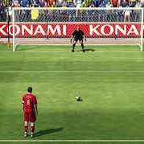

Bài tập:
Pe-nan-ti là kiểu đá phạt mà vị trí bóng cách khung thành 11 mét. Chiều rộng cầu môn là 7,32 mét.
a) Hãy tính xem "góc sút" của quả phạt 11 mét là bao nhiêu độ?
b) Có hay không những vị trí khác trên sân có cùng "góc sút" như quả phạt 11 mét? Nếu có thì đó là những vị trí nào?
Notes:
https://www.youtube.com/watch?v=E9nHPwCBhLc
https://www.youtube.com/watch?v=mEOvpQ9HdpQ

Slide 20





P
7,32
Q
H
a) Gọi vị trí đặt quả bóng để sút phạt đền là M và bề ngang cầu môn là PQ thì M nằm trên đường trung trực của PQ.
Gọi H là trung điểm của PQ, ta có:
$\text{HP} \text{= }\text{HQ}\text{ =} \frac{\text{PQ}}{\text{2}} \text{= 3,66 (}\text{m}\text{)}$.
11
Đặt $\hat{\text{PMH}} \text{= }\text{α}$.
Do M nằm trên đường trung trực của PQ nên MH ⊥ PQ.
M
Tam giác MPH vuông tại H, áp dụng tỉ số lượng giác trong tam giác vuông có:
$\text{tan}{\text{α}} \text{=} \frac{\text{PH}}{\text{HM}} \text{=} \frac{\text{3,66}}{\text{11}} \text{≈} \text{0,333}$.
Suy ra $\text{α} \text{≈} \text{18°3}{\text{6}}^{\text{′}}$.
Vậy góc sút phạt đền là $\text{2}\text{α} \text{≈} \text{37°1}{\text{2}}^{\text{′}}$.
Notes:
https://www.youtube.com/watch?v=E9nHPwCBhLc
https://www.youtube.com/watch?v=mEOvpQ9HdpQ

Slide 21
P
7,32
Q
b) Có những vị trí khác trên sân có cùng "góc sút" như quả phạt 11 mét. Đó là các góc có đỉnh nằm trên cung PMQ.
H
11
α
M
Notes:
https://www.youtube.com/watch?v=E9nHPwCBhLc
https://www.youtube.com/watch?v=mEOvpQ9HdpQ

Slide 22
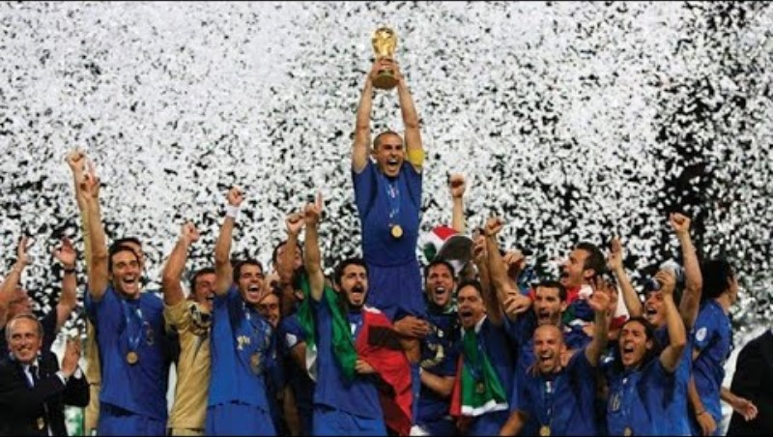
Notes:
https://www.youtube.com/watch?v=E9nHPwCBhLc
https://www.youtube.com/watch?v=mEOvpQ9HdpQ

Slide 23


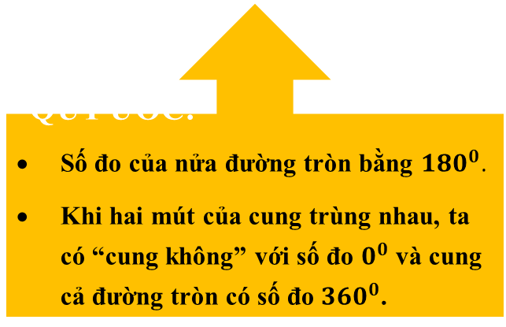
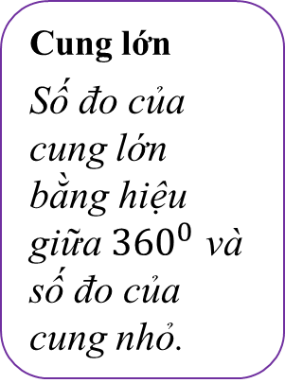
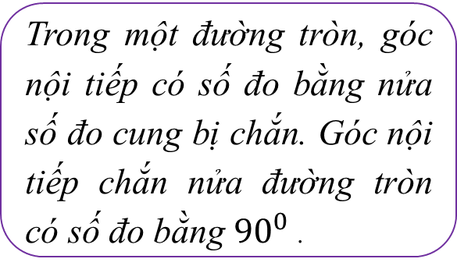
NHẬN XÉT: Trong một đường tròn, hai góc nội tiếp cùng chắn một cung thì bằng nhau.
TỔNG HỢP KIẾN THỨC
CUNG
Phần đường tròn nối liền hai điểm A,B trên đường tròn được gọi là một cung
GÓC NỘI TIẾP
GÓC Ở TÂM
GÓC NỘI TIẾP
Góc nội tiếp là góc có đỉnh thuộc đường tròn và hai cạnh chứa hai dây cung của đường tròn đó. Cung nằm bên trong góc được gọi là cung bị chắn.
Cung nhỏ
Số đo của cung nhỏ bằng số đo của góc ở tâm chắn cung đó.
Cung lớn
Số đo của cung lớn bằng hiệu giữa ${360}^{0}$ và số đo của cung nhỏ.
GÓC Ở TÂM
Góc có đỉnh trùng với tâm đường tròn được gọi là góc ở tâm.
HỆ QUẢ
ĐỊNH LÍ
*QUY ƯỚC:
Số đo của nửa đường tròn bằng ${180}^{0}$.
Khi hai mút của cung trùng nhau, ta có “cung không” với số đo $0^{0}$ và cung cả đường tròn có số đo ${360}^{0}$.
Trong một đường tròn, góc nội tiếp có số đo bằng nửa số đo cung bị chắn. Góc nội tiếp chắn nửa đường tròn có số đo bằng ${90}^{0}$ .
Mỗi góc ở tâm có số đo gấp hai lần số đo góc nội tiếp cùng chắn một cung.

Slide 24
HƯỚNG DẪN VỀ NHÀ
- Ôn tập định nghĩa, tính chất và hệ quả của góc ở tâm và góc nội tiếp.
- Hoàn thành bài tập 2, 3, 4, 5 ( SGK – 117).
- Vẽ sơ đồ tư duy kiến thức Bài Góc ở tâm – góc nội tiếp – Hoạt động nhóm đôi (vẽ giấy A3).

